Slide 1
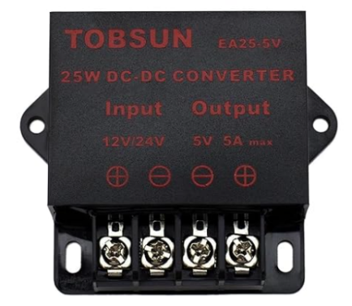

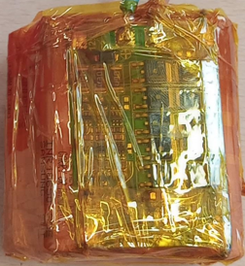



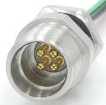
5 cm
5 cm
5V
Masse
12V
5 cm
Batterie
5 cm
5 cm
5V
Masse
12V
Masse
7 cm
5 cm
7 cm
7 cm
5 cm
12V
7 cm
5 cm
7 cm
7 cm
5V
5V
12V
12V
7 cm
Câblage Caisson Batterie v5 mono

Slide 2
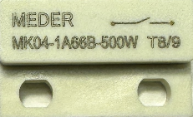




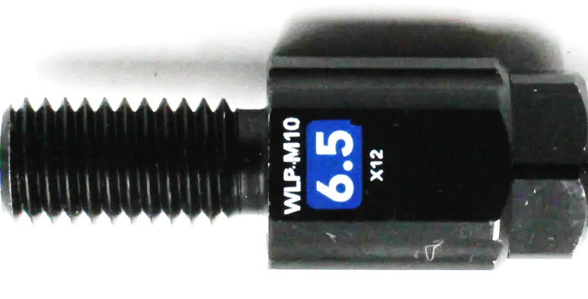
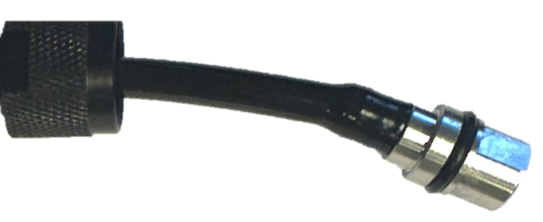



12 cm
JST 2 pin
à sertir
10 cm
Interrupteur magnétique
tape arrière
2 pins
à souder
Interrupteur magnétique
tape avant
JST 2 pin
à sertir
10 cm
JST 2 pin
à sertir
Rallonge interrupteur magnétique
10 cm
GND
GPIO
SCL
SDA
JST 4 pin
à sertir
Communication Moteur
JST 5 pin
à sertir
JST 5 pin
à sertir
Rallonge Luxmètre
SCL
SDA
3.3V
GND
GND
3.3 V
SDA
SCL
Carte électronique
Luxmètre
7 cm
3.3 V
SDA
SCL
GND
JST 4 pin
à sertir
Capteur TP
5 cm
14 cm
3 cm
Alimentation
14 cm
18 cm
5 cm
Connectiques internes v5 mono
RJ 45
à sertir
8 pin
Echange données

Slide 3
Câblage
Caisson
v3.5
v6 stéréo
Magpi sans Lux
Vers convertisseur + 5 V
Vers convertisseur Masse
5V
Masse
20 cm
Rpi
5V
Masse
12V
Vers convertisseur Masse
Batterie
Masse
12V fonc
12V charge
12V charge
12V fonc
XT30f
XT30m
12V
Vers convertisseur + 12 V

Slide 4
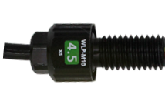
Câblage
Caisson
MagPi double lux
?? cm
RJ 45
à sertir
8 pin
Echange données
Vers convertisseur + 5V
Vers convertisseur Masse
5V
Masse
20 cm
Rpi
5V
Masse
12V
Vers convertisseur Masse
Batterie
Masse
12V fonc
12V charge
12V charge
12V fonc
XT30f
XT30m
12V
GPIO
Masse
12 V
Spot Lumineux 1
Vers convertisseur + 12 V
Masse
12 V
GPIO
Spot Lumineux 2
Vers GPIO

Slide 5
?? cm
JST 2 pin
à sertir
?? cm
Interrupteur magnétique
tape arrière
2 pins
à souder
Interrupteur magnétique
tape avant
JST 2 pin
à sertir
?? cm
JST 2 pin
à sertir
Rallonge interrupteur magnétique
?? cm
GND
GPIO
SCL
SDA
JST 4 pin
à sertir
Communication Moteur
JST 5 pin
à sertir
JST 5 pin
à sertir
Rallonge Luxmètre
SCL
SDA
3.3V
GND
GND
3.3 V
SDA
SCL
Carte électronique
Luxmètre
?? cm
3.3 V
SDA
SCL
GND
?? cm
JST 4 pin
à sertir
Capteur TP
?? cm
RJ 45
à sertir
8 pin
Echange données
Connectiques internes v3.5 & v6 stéréo

